Slide 1

OPTATIVA II: METROLOGÍA Y MEDICIÓN
INGENIERÍA INDUSTRIAL
PREGRADO
Principios fundamentales de la metrología dimensional

Slide 2
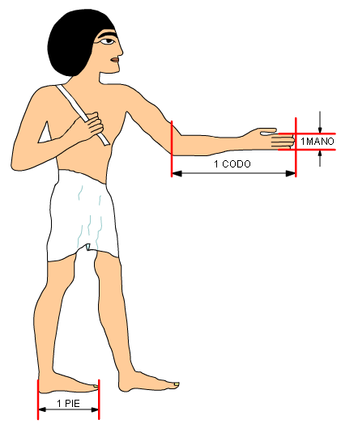
Antecedentes históricos
Las medidas de longitud se hacían referenciadas a las partes de un hombre, el pie, el brazo, el codo, etc.

Slide 3
Antecedentes históricos
El progreso de todos los sistemas de medida tuvo que ver con dos factores:
El grado de intercambio de productos entre distintos grupos humanos.
El desarrollo de los sistemas de escritura y de numeración, y en general, de las distintas ciencias.

Slide 4
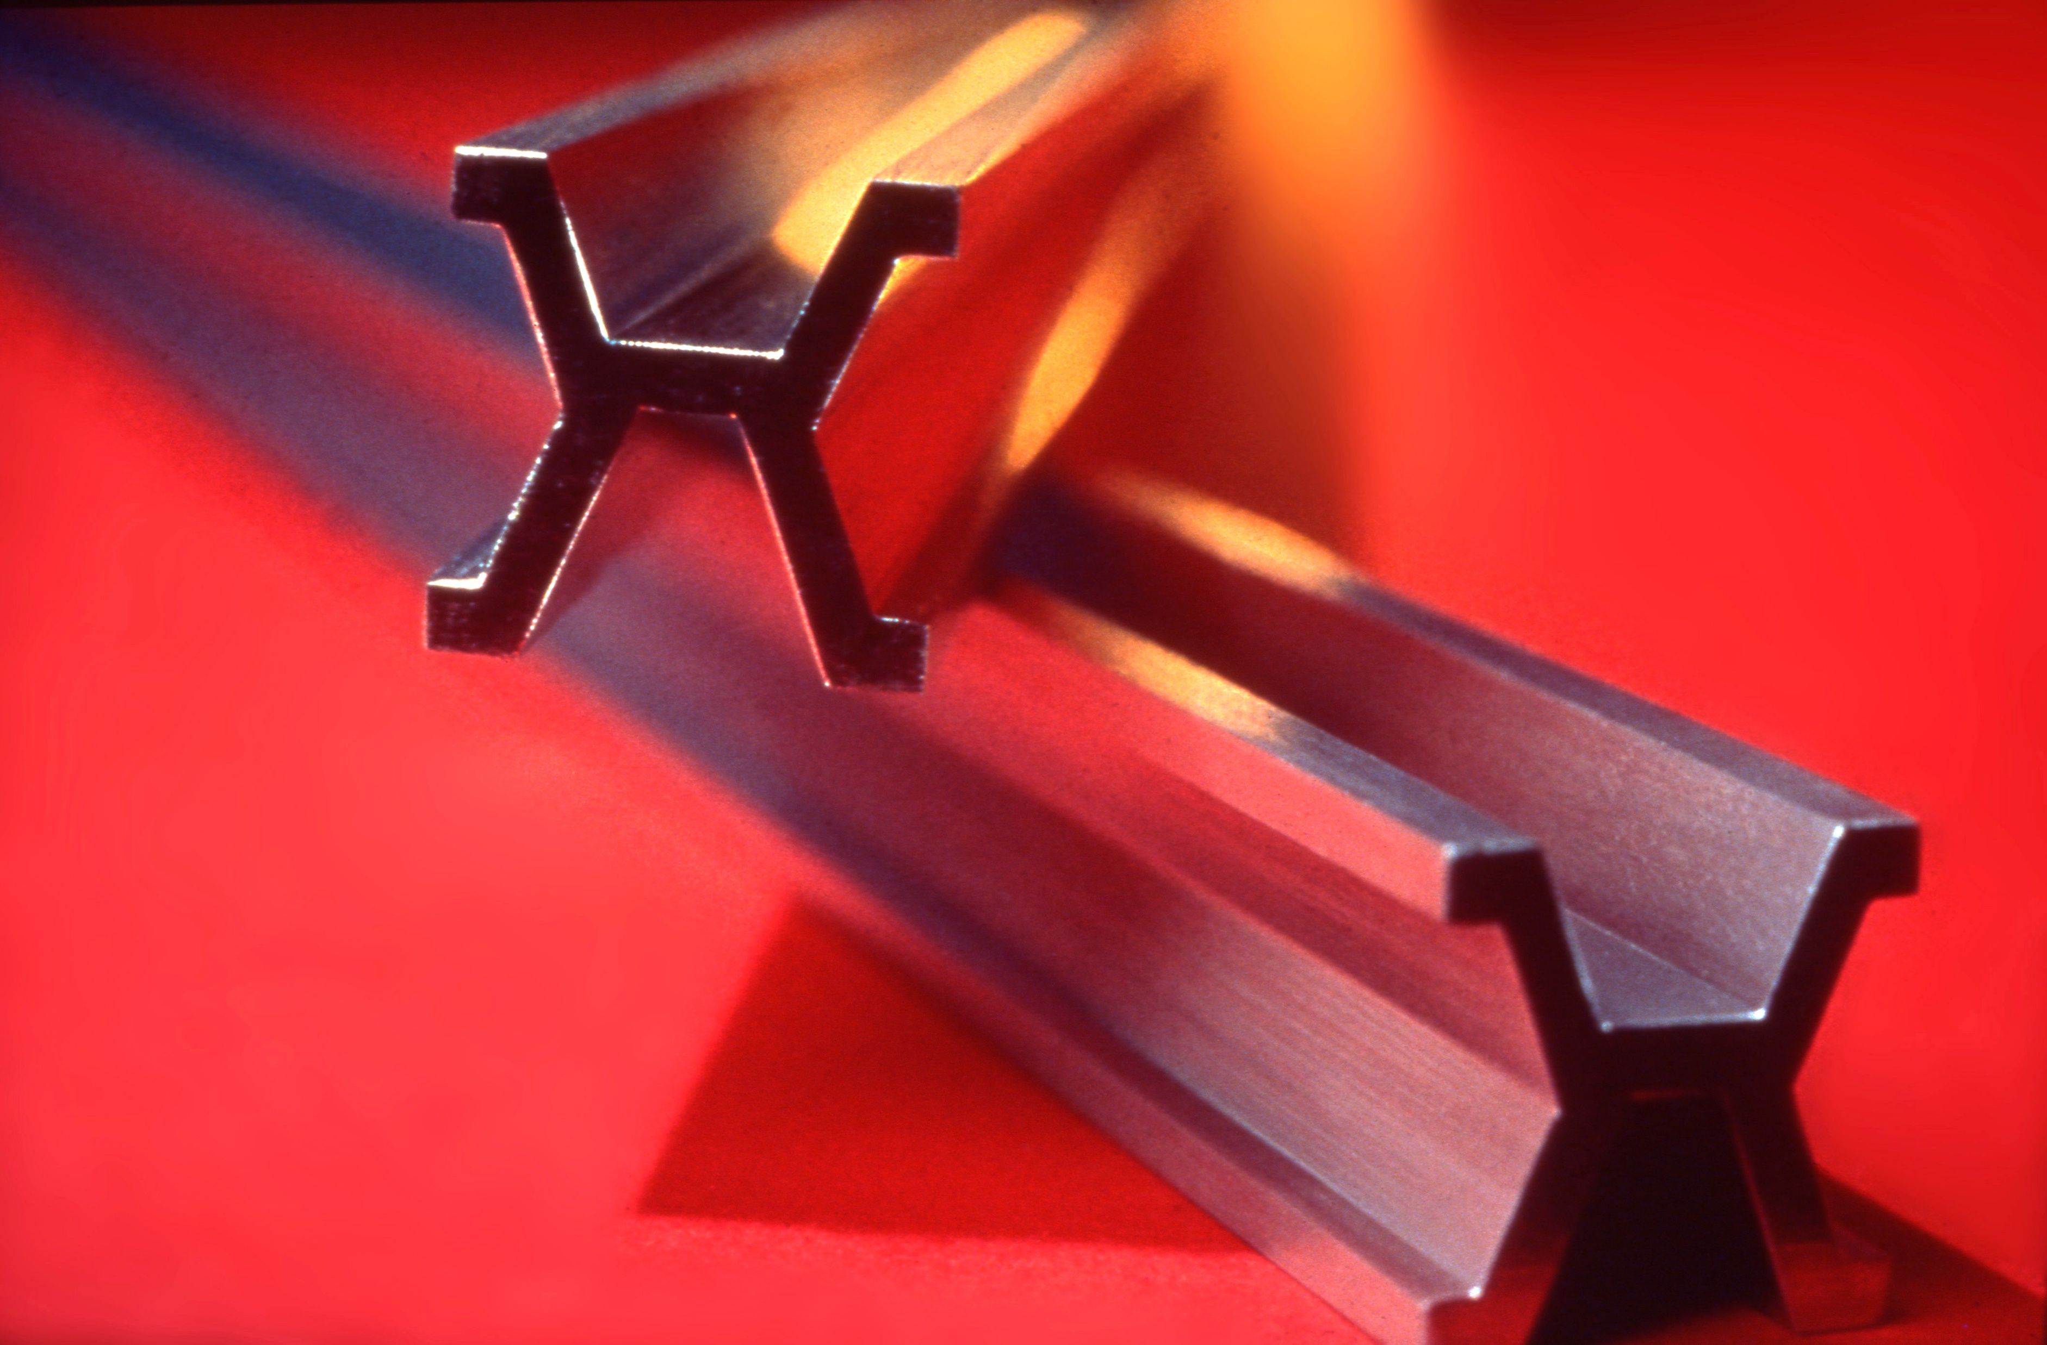
Antecedentes históricos
El sistema métrico decimal, es un sistema de unidades basado en el metro (del griego metron, “medida”), en el cual los múltiplos y submúltiplos de una unidad de medida están relacionadas entre sí por múltiplos o submúltiplos de 10.
Como unidad de medida de longitud se adoptó el metro, definido como la diezmillonésima parte del cuadrante del meridiano terrestre, cuyo patrón se reprodujo en una barra de platino iridiado.

Slide 5
Antecedentes históricos
1791: Diezmillonésima parte del cuadrante del meridiano terrestre.
1889: Barra de platino-iridio conservada en París.
1960: 1,650,763.73 longitudes de onda de radiación del kriptón-86.
1983: Definición actual basada en la velocidad de la luz.

Slide 6
Principios Fundamentales de la Metrología
1. Exactitud y Precisión
• Exactitud: cercanía al valor verdadero
• Precisión: reproducibilidad de mediciones
2. Trazabilidad
• Cadena ininterrumpida de comparaciones
• Referencia a patrones nacionales e internacionales
3. Incertidumbre de medición
• Parámetro que caracteriza la dispersión de valores
4. Calibración
• Comparación con patrones certificados

Slide 7
Aspectos clave de esta definición
Constante física fundamental
Se basa en la velocidad de la luz en el vacío. c = 299,792,458 m/s 2.
Universalmente reproducible.
Cualquier laboratorio con tecnología láser puede realizar la medición.
Invariable en el tiempo
No se degrada como los patrones físicos.

Slide 8
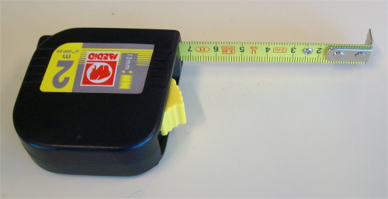
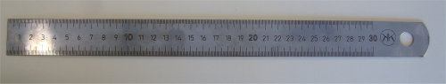
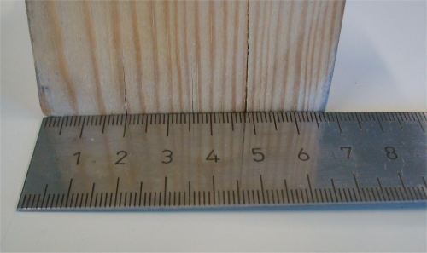
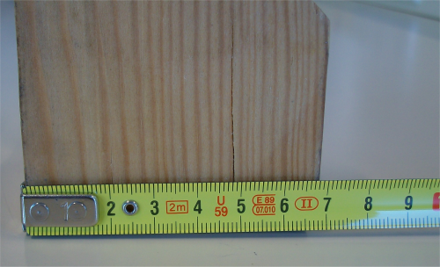
Medición de longitudes
Cuando lo que deseas es medir distancias medias, hasta 25m se utiliza la cinta métrica, si lo que deseas es medir distancias cortas, hasta 5 m, se puede utilizar el Flexómetro. Si lo que deseas es medir o trazar líneas de unos pocos centímetros, con una precisión de milímetros, se utilizan la regla.
Flexómetro
Regla
Medida con regla
Medida con
Flexómetro

Slide 9
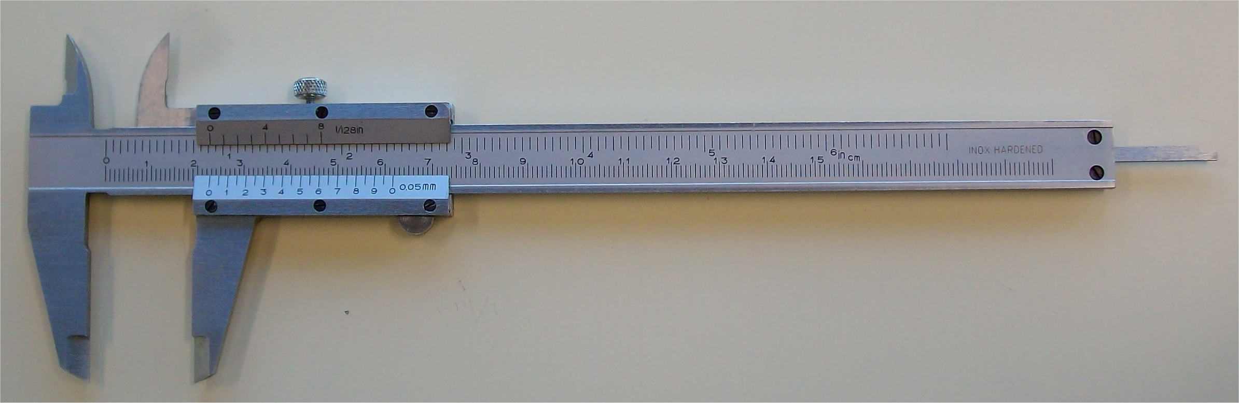
El Pie de Rey
Consta de una regla fija y un nonius que se desliza sobre esta

Slide 10
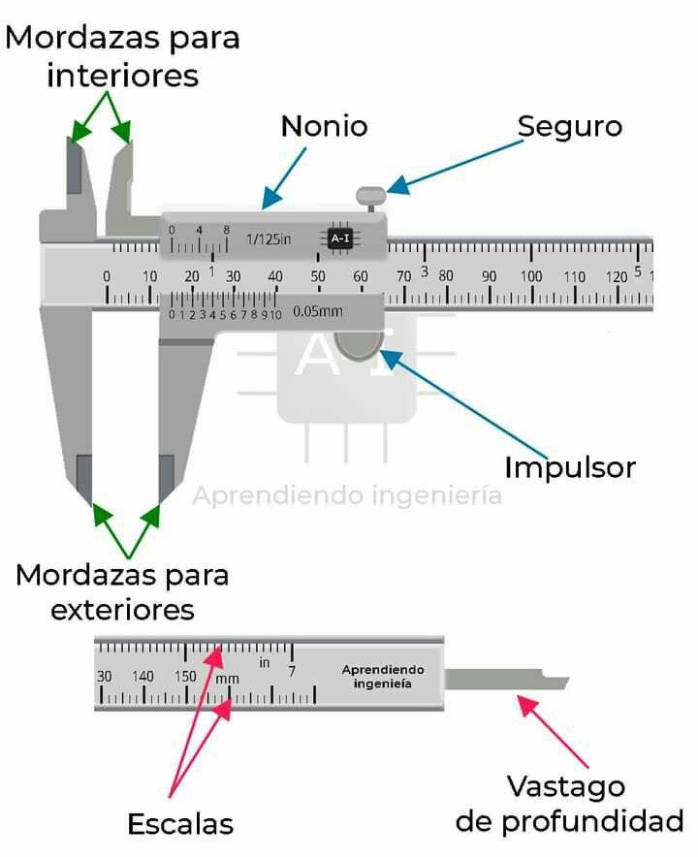
El Pie de Rey

Slide 11
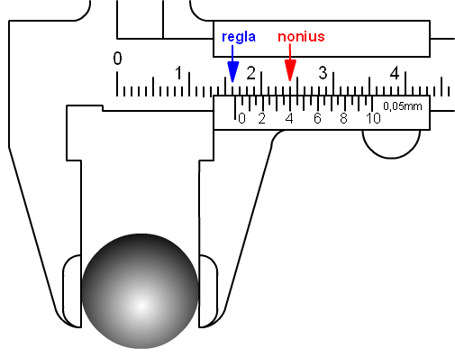
Medidas con el Pie de Rey
La forma de obtener la medida es la siguiente:
1.- Colocamos la pieza a medir sobre la pinza.
2.- Desplazamos el nonius hasta ajustarse al tamaño de la pieza.
3.- Tomamos la parte entera en milímetros de la medición mirando la situación del 0 del nonius sobre la línea fija, en el ejemplo16mm.
4.- Tomamos la parte decimal de la medición, mirando la línea del nonius que coincide con una división de la regla fija, en el ejemplo 0,40mm.
5.- La medida será 16,40 mm.

Slide 12
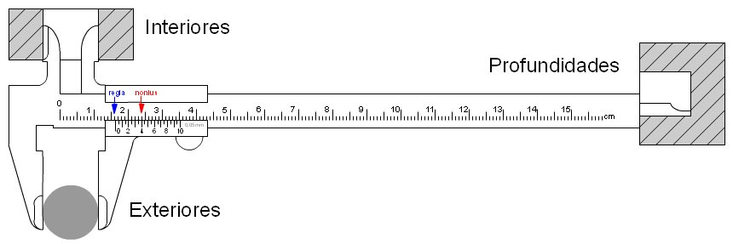
Tipos de mediciones
El Pie de Rey puede hacer tres tipos de mediciones: Exteriores, interiores y profundidades.

Slide 13
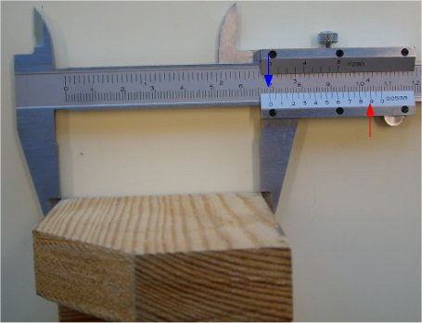
Ejemplos de mediciones
Medida de exteriores
En la figura, el cero del nonius está entre los 68 y 69 mm y la línea del nonius que coincide con la regla es el 9.
La medición será:
Parte entera, 68 mm. Parte decimal 0,90 mm
La medición completa es 68,90 mm.

Slide 14
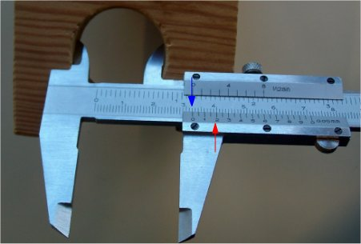
Ejemplos de mediciones
Medida de interiores
En la figura, el cero del nonius está entre los 32 y 33 mm y la línea del nonius que coincide con la regla es el 2.
La medición será:
Parte entera, 32 mm. Parte decimal 0,20 mm
La medición completa es 32,20 mm.

Slide 15
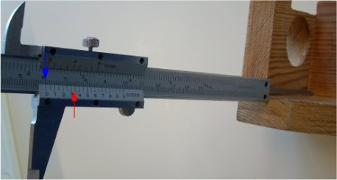
Ejemplos de mediciones
Medida de profundidades
En la figura, el cero del nonius está entre los 60 y 61 mm y la línea del nonius que coincide con la regla es el 3,5.
La medición será:
Parte entera, 60 mm. Parte decimal 0,35 mm
La medición completa es 60,35 mm.

Slide 16
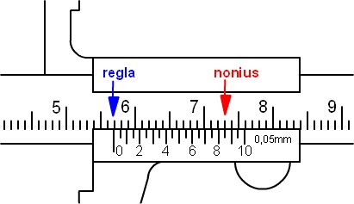
Ejemplos de mediciones
La medición será:
Parte entera, 56 mm. Parte decimal 0,85 mm
La medición completa es 56,85 mm.

Slide 17
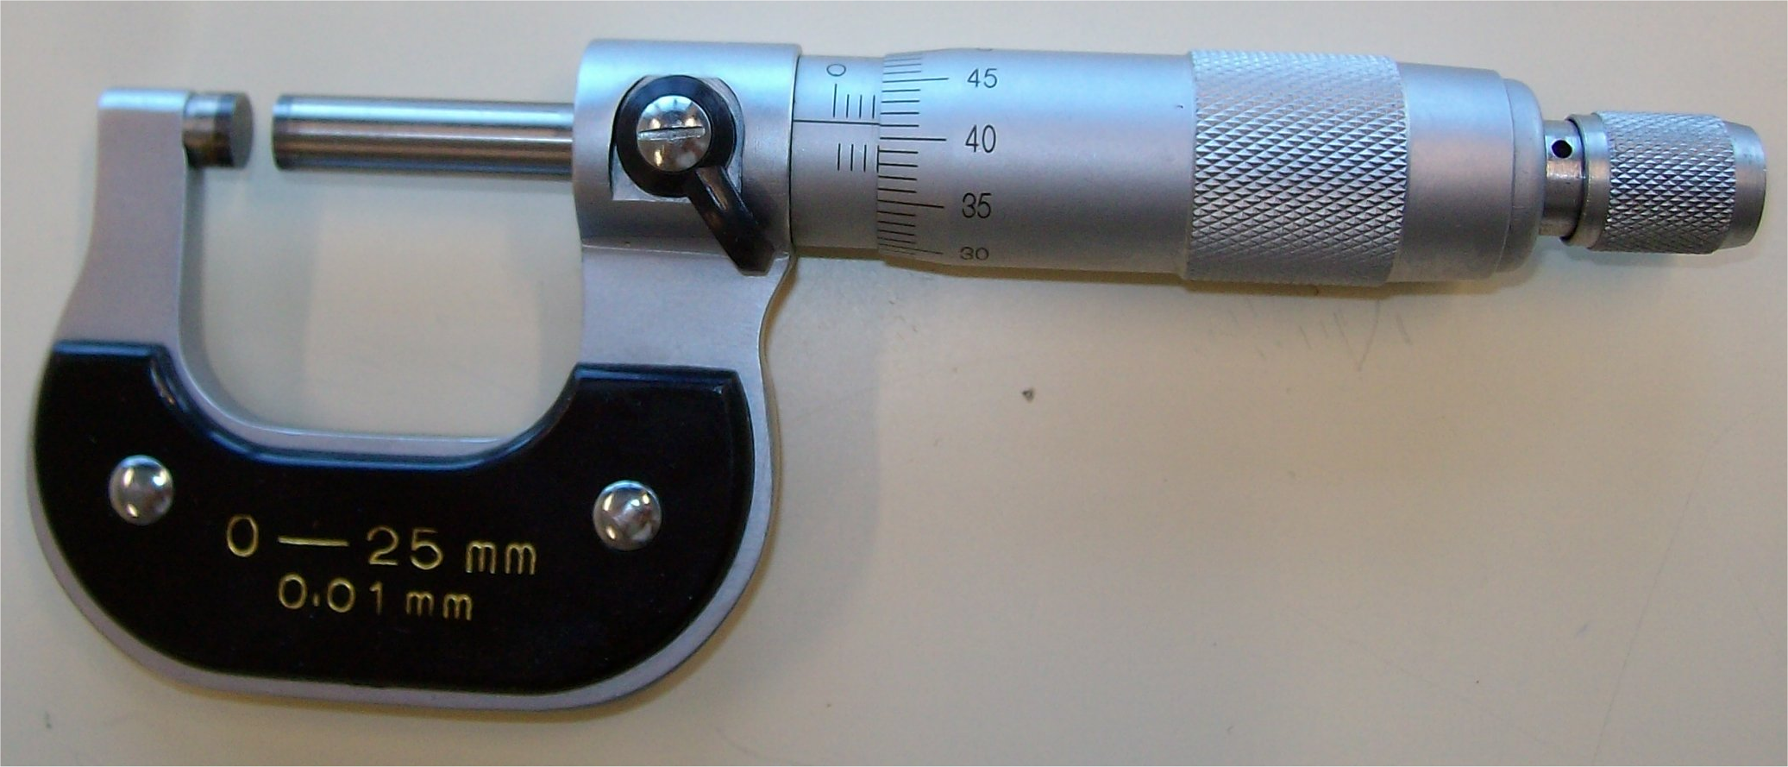
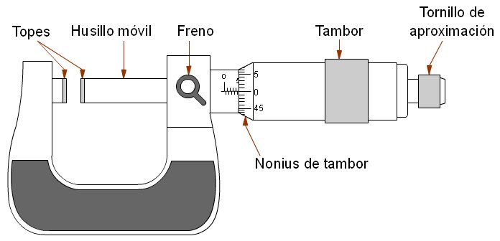
El Pálmer o Micrómetro
Está basado en el acoplamiento tornillo - tuerca.
Está formado por un husillo roscado que se desplaza sobre una tuerca tallada en el cuerpo del instrumento. Al hacer girar el tambor, el husillo móvil se desplaza longitudinalmente hasta atrapar a la pieza a medir. El Pálmer dispone de un tornillo de aproximación y además está provisto de un freno para bloquear el husillo.

Slide 18
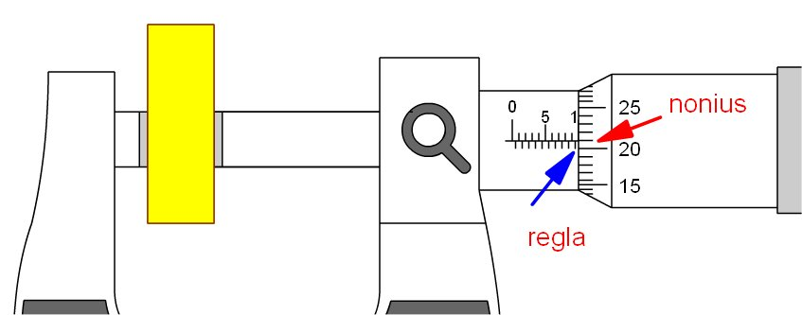
Medidas con el Micrómetro
La forma de obtener la medida es la siguiente:
1.- Colocamos la pieza a medir sobre los topes.
2.- Desplazamos el tambor y el nonius hasta ajustarse al tamaño de la pieza. Bloqueamos el seguro.
3.- Tomamos la parte de la regla en milímetros mirando el nonius sobre la línea fija, en el ejemplo 9,5 mm.
4.- Tomamos la parte de precisión de la medición, mirando la línea del nonius que coincide con la línea central, en el ejemplo 0,21mm.
5.- La medida será la suma de las anteriores 9,71 mm.

Slide 19
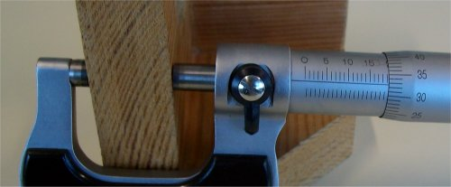
Medición con Micrómetro
Medida de exteriores
En la figura, la parte de la regla indica 19 mm, la parte de precisión del nonius que coincide con la línea central marca 0,33mm
La medición será:
Parte de la regla, 19 mm. Parte de precisión 0,33 mm
La medición completa es 19,33 mm.

Slide 20
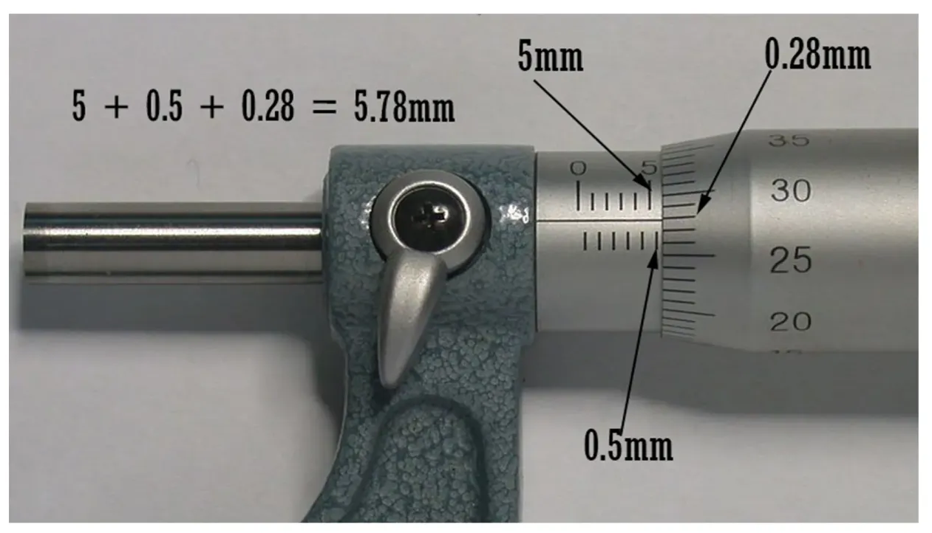
Medición con Pálmer

Slide 21
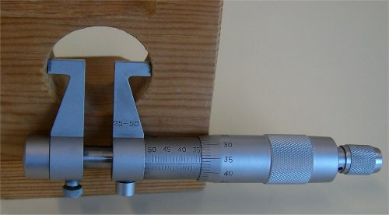
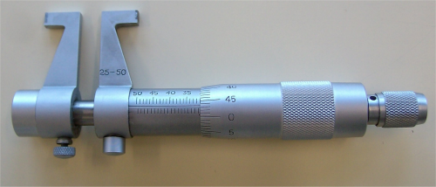
Medición con Micrómetro
micrometro de interiores
Medida de interiores
En la figura, la parte de la regla indica 36,5 mm, la parte de precisión del nonius que coincide con la línea central marca 0,37mm
La medición será:
Parte de la regla, 36,5 mm. Parte de precisión 0,37 mm
La medición completa es 36,87 mm.

Slide 22
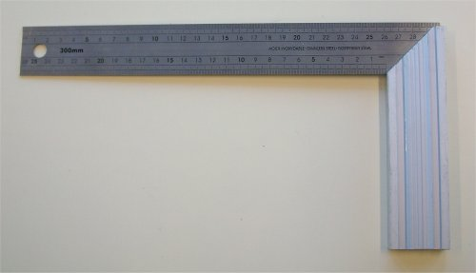
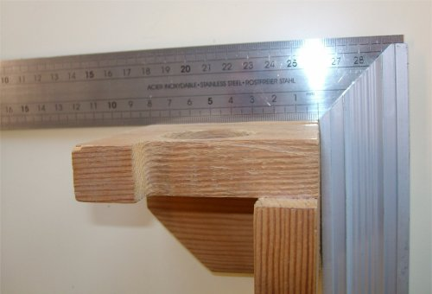
Medición de ángulos
Ángulos rectos
Escuadra
Medida de ángulo recto

Slide 23
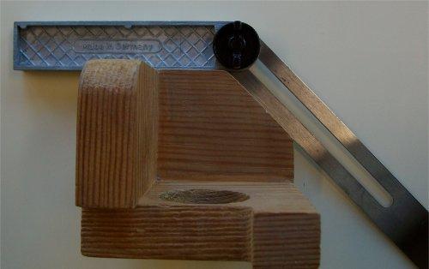
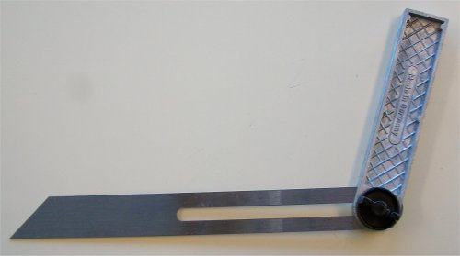
Comprobación de ángulos
Otros ángulos
Falsa escuadra
Comprobación de ángulo

Slide 24
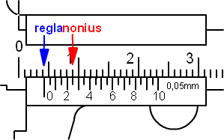
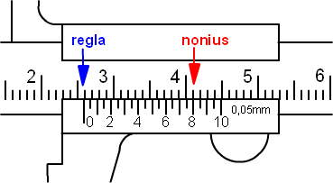
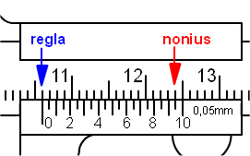
Actividades
a)
Pie de Rey
b)
c)

Slide 25
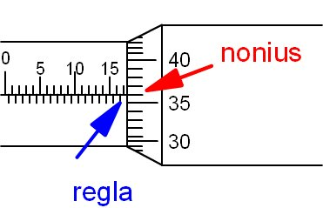
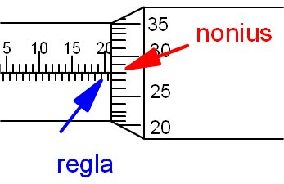
Actividades
Pálmer
a)
b)

